Slide 1
Тиждень 10 Мандруємо світом
Число і цифра 7. Склад числа 7. Многокутники.Тиждень
Коваленко І.І.
вчитель початкових класів

Slide 2
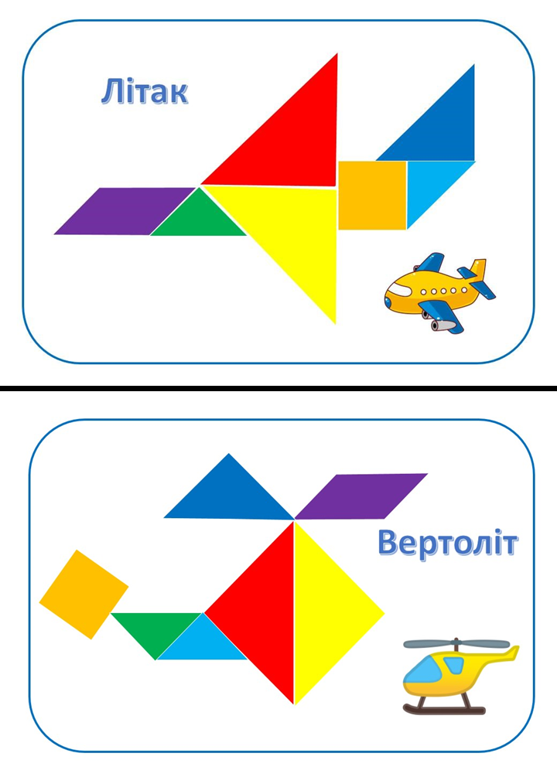

Slide 3

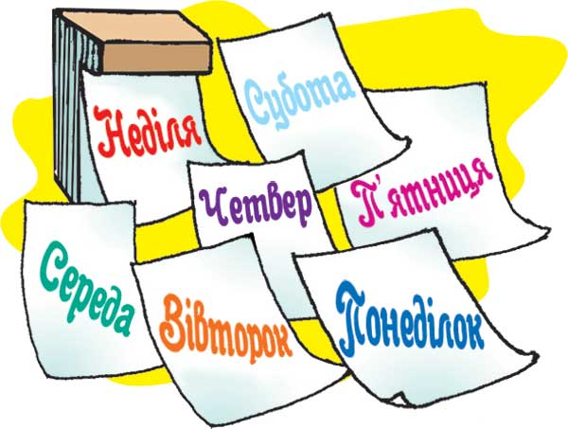
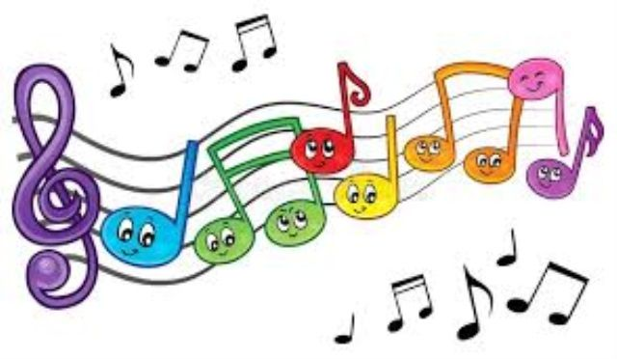

Slide 4
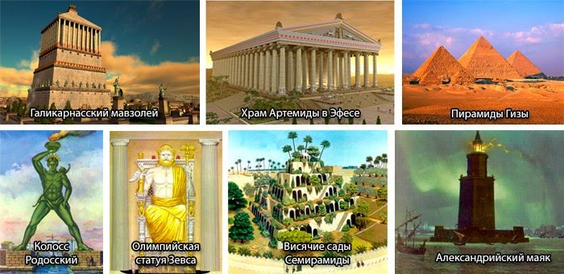
Сім чудес світу

Slide 5
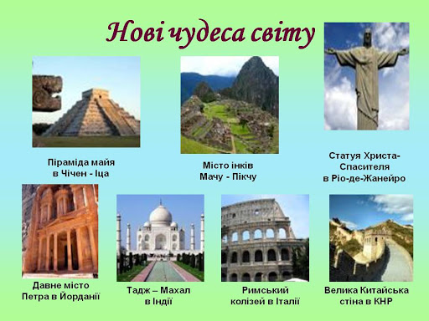

Slide 6
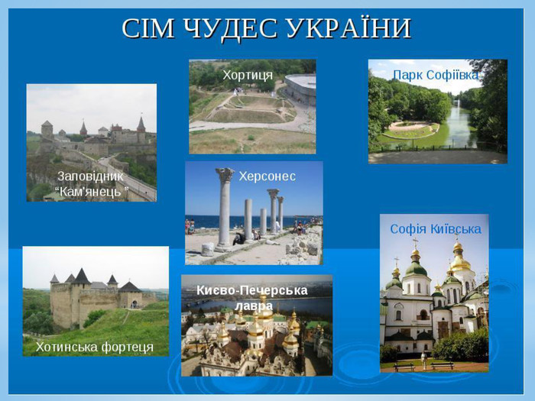

Slide 7
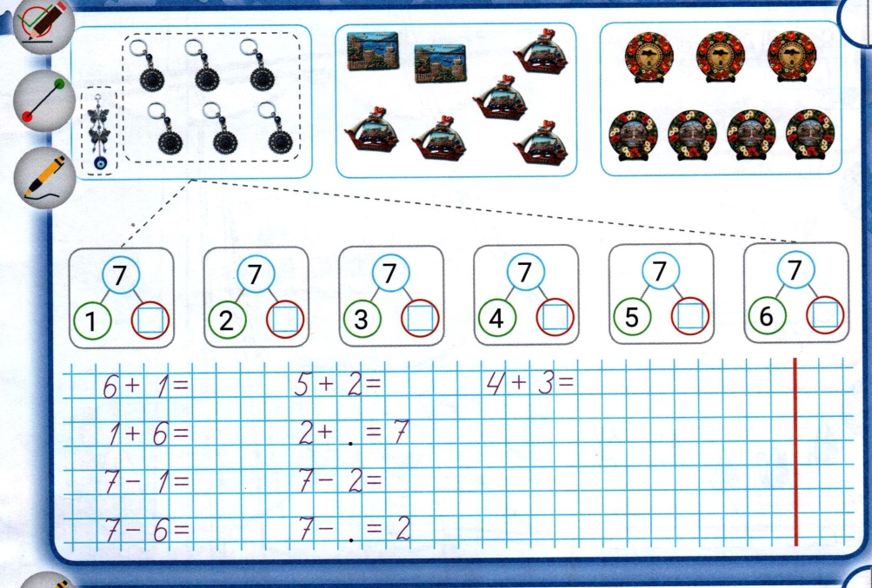











Slide 8


